Slide 1

킥보드 마스터
팀 왈도
201801601 컴퓨터공학부 조보겸
201801543 컴퓨터공학부 김정우
201801557 컴퓨터공학부 박시현

Slide 2



1. 개발 필요성 및 현재 기술의 문제점
2. 개발 목표 및 제공할 기능
3. 개발 범위
4. 기술 제약 사항
5. 사용 시나리오

Slide 3

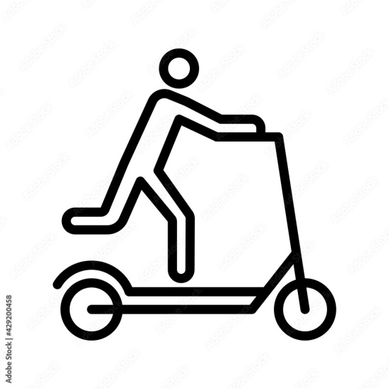



1. 개발 필요성 및 현재 기술의 문제점
안전사고에 대한 예방 미흡
킥보드에 최적화된
길 찾기 시스템 미제공
개개인의 데이터
활용 불가

Slide 4





2. 개발 목표 및 제공할 기능
운전 점수
마일리지
킥보드에 최적화된 길 찾기

Slide 5



3. 개발 범위
운전 점수
킥보드에 최적화된 길 찾기
사용되는 기술

Slide 6

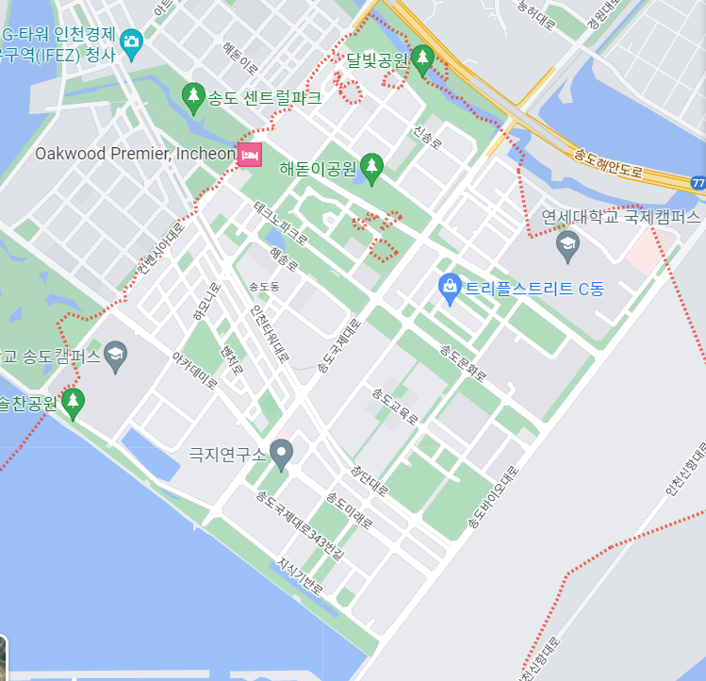



4. 기술 제약 사항
정확한 데이터 검증 필요
제한된 구역 설정
측정 요소 부족
법규나 규정 부재
특정 기능만 구현

Slide 7
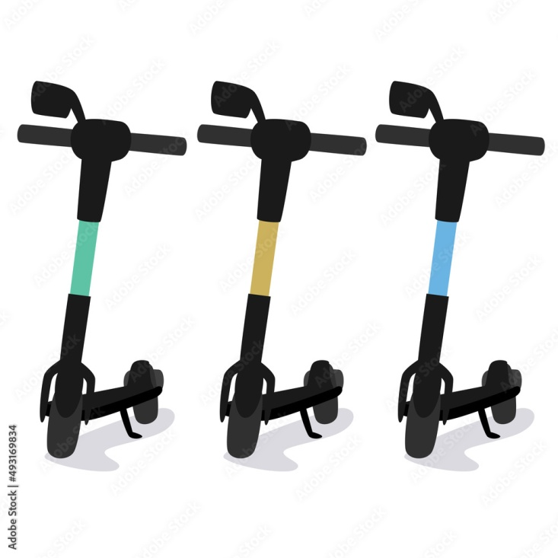

5. 사용 시나리오(1)
김xx는 수업에 지각할 상황에서 공유 킥보드를 발견했다.

Slide 8
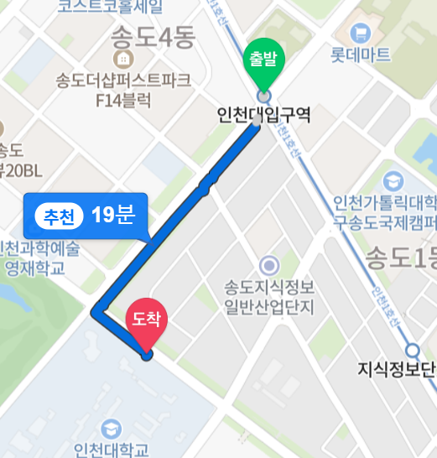

사용 시나리오(2)
운전점수:85점
킥보드 마스터 앱을 실행하고 안전경로 검색기능을 실행 후 목적지를 입력해서 운전점수에 따른 경로를 추천 받는다.
출발: 인천대 입구
도착: 인천대 정문
안내시작

Slide 9


사용 시나리오(3)
김xx는 핸드폰을 킥보드에 장착하고 경로를 보며 주행을 시작한다.
25km/h
현재 어린이보호구역입니다
도착까지
:01:29

Slide 10
사용 시나리오(4)
김xx는 주행중 과속을 했다. 동시에 센서를 통해 과속을 감지 한 우리 앱은 과속 알람을 통해 사용자에게 경고한다.
42km/h
과속 경고
도착까지
:00:30

Slide 11
사용 시나리오(5)
김xx은 목적지에 도착한 후 운전점수에 따른 마일리지를 적립 받는다.
과속: 1회
급정거: 0회
.
.
.
.
.
총점: 90점
마일리지 적립 : xx원

Slide 12


